Slide 1




Nowoczesny Urząd Gminy w Sadkach
„CZŁOWIEK – NAJLEPSZA INWESTYCJA”.
Dobre praktyki stosowane przez Urząd Gminy Sadki
PROJEKT Pt.: „ NOWOCZESNY URZĄD GMINY W SADKACH”. NR UDA-POKL.05.02.01-06-024/09-00
DZIAŁANIE 5.2 WZMOCNIENIENIE POTENCJAŁU ADMINISTRACJI SAMORZĄDOWEJ PROGRAMU OPERACYJNEGO KAPITAŁ LUDZKI PROJEKT JEST WSPÓŁFINANSOWANY ZE ŚRODKÓW UNI EUROPEJSKIEJ W RAMACH EUROPEJSKIEGO FUNDUSZU SPOŁECZNEGO

Slide 2
„CZŁOWIEK – NAJLEPSZA INWESTYCJA”.
Monitoring i mapa aktywności
Monitorowanie satysfakcji klientów z jakości usług świadczonych przez Urząd Gminy Sadki i funkcjonowania Biura Obsługi Klienta,
Monitorowanie oceny jasności i przejrzystości przekazu Karty Usługi dla Klienta,
Monitoring uchwał i decyzji,
Tworzenie mapy aktywności organizacji pozarządowych działających na terenie Gminy Sadki,
PROJEKT Pt.: „ NOWOCZESNY URZĄD GMINY W SADKACH”. NR UDA-POKL.05.02.01-06-024/09-00
DZIAŁANIE 5.2 WZMOCNIENIENIE POTENCJAŁU ADMINISTRACJI SAMORZĄDOWEJ PROGRAMU OPERACYJNEGO KAPITAŁ LUDZKI PROJEKT JEST WSPÓŁFINANSOWANY ZE ŚRODKÓW UNI EUROPEJSKIEJ W RAMACH EUROPEJSKIEGO FUNDUSZU SPOŁECZNEGO

Slide 3
„CZŁOWIEK – NAJLEPSZA INWESTYCJA”.
Monitorowanie satysfakcji klientów z jakości usług.
W badaniu prowadzonym od sierpnia do stycznia udział wzięło 135 osób, w tym
73 kobiety tj. 54%
62 mężczyzn - tj. 46%
PROJEKT Pt.: „ NOWOCZESNY URZĄD GMINY W SADKACH”. NR UDA-POKL.05.02.01-06-024/09-00
DZIAŁANIE 5.2 WZMOCNIENIENIE POTENCJAŁU ADMINISTRACJI SAMORZĄDOWEJ PROGRAMU OPERACYJNEGO KAPITAŁ LUDZKI PROJEKT JEST WSPÓŁFINANSOWANY ZE ŚRODKÓW UNI EUROPEJSKIEJ W RAMACH EUROPEJSKIEGO FUNDUSZU SPOŁECZNEGO

Slide 4
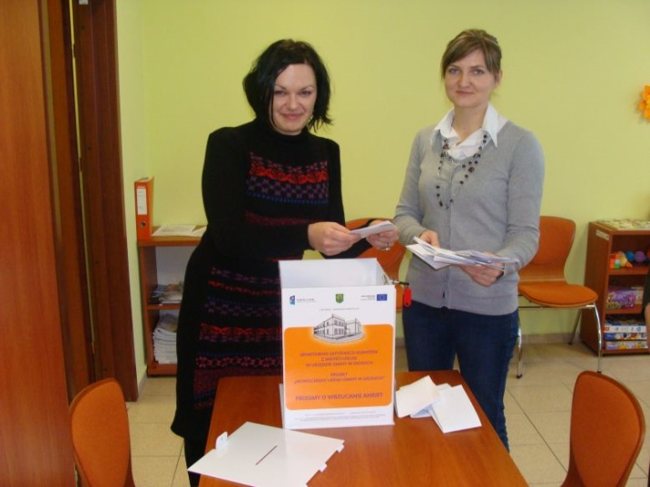
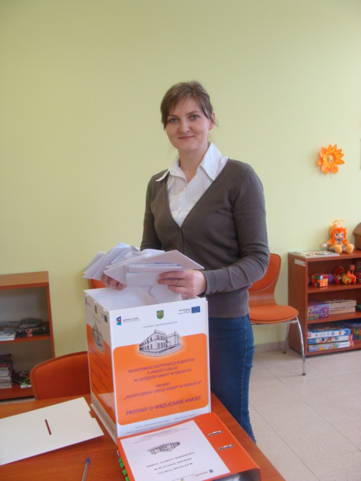
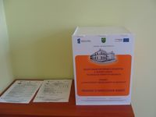
Zdjęcia z otwarcia Urny ankietowej:
„CZŁOWIEK – NAJLEPSZA INWESTYCJA”.
PROJEKT Pt.: „ NOWOCZESNY URZĄD GMINY W SADKACH”. NR UDA-POKL.05.02.01-06-024/09-00
DZIAŁANIE 5.2 WZMOCNIENIENIE POTENCJAŁU ADMINISTRACJI SAMORZĄDOWEJ PROGRAMU OPERACYJNEGO KAPITAŁ LUDZKI PROJEKT JEST WSPÓŁFINANSOWANY ZE ŚRODKÓW UNI EUROPEJSKIEJ W RAMACH EUROPEJSKIEGO FUNDUSZU SPOŁECZNEGO

Slide 5
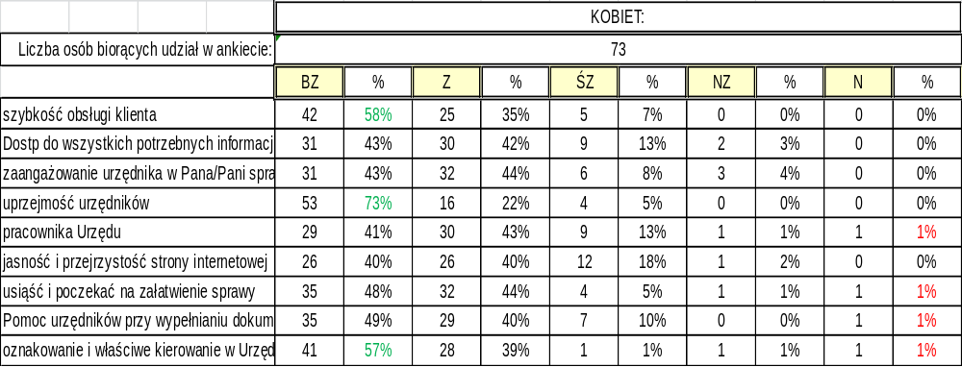
Wyniki z monitorowania satysfakcji kobiet ze świadczonych usług
„CZŁOWIEK – NAJLEPSZA INWESTYCJA”.
PROJEKT Pt.: „ NOWOCZESNY URZĄD GMINY W SADKACH”. NR UDA-POKL.05.02.01-06-024/09-00
DZIAŁANIE 5.2 WZMOCNIENIENIE POTENCJAŁU ADMINISTRACJI SAMORZĄDOWEJ PROGRAMU OPERACYJNEGO KAPITAŁ LUDZKI PROJEKT JEST WSPÓŁFINANSOWANY ZE ŚRODKÓW UNI EUROPEJSKIEJ W RAMACH EUROPEJSKIEGO FUNDUSZU SPOŁECZNEGO

Slide 6

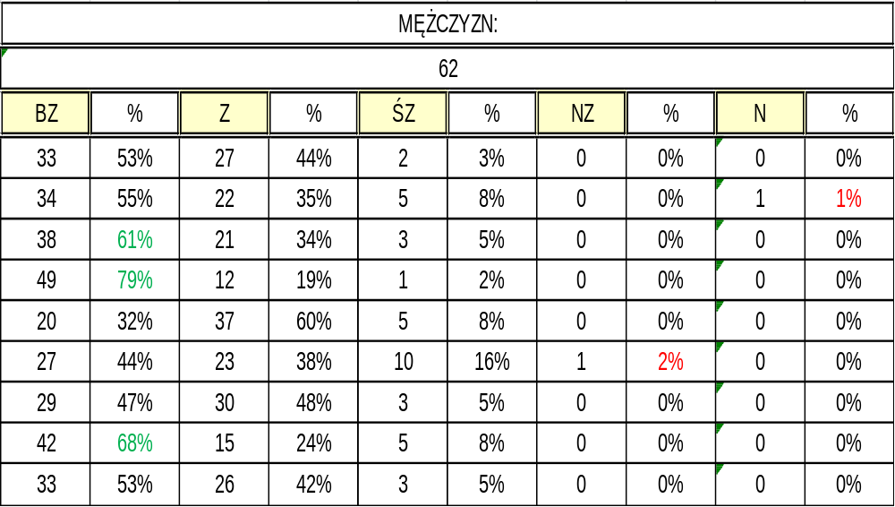
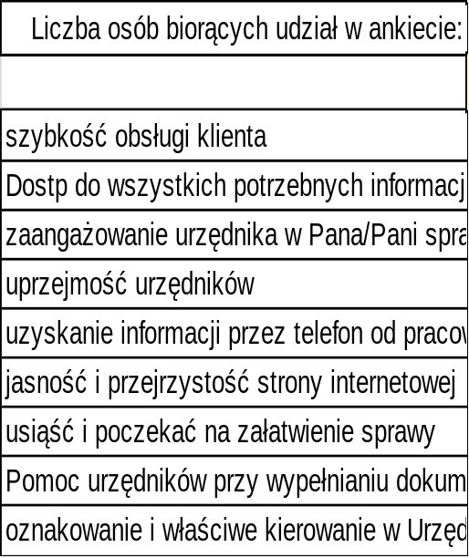
„CZŁOWIEK – NAJLEPSZA INWESTYCJA”.
WYNIKI Z MONITOROWANIA SATYSFAKCJI MĘŻCZYZN Z USŁUG ŚWIADCZONYCH PRZEZ UG SADKI
PROJEKT Pt.: „ NOWOCZESNY URZĄD GMINY W SADKACH”. NR UDA-POKL.05.02.01-06-024/09-00
DZIAŁANIE 5.2 WZMOCNIENIENIE POTENCJAŁU ADMINISTRACJI SAMORZĄDOWEJ PROGRAMU OPERACYJNEGO KAPITAŁ LUDZKI PROJEKT JEST WSPÓŁFINANSOWANY ZE ŚRODKÓW UNI EUROPEJSKIEJ W RAMACH EUROPEJSKIEGO FUNDUSZU SPOŁECZNEGO

Slide 7
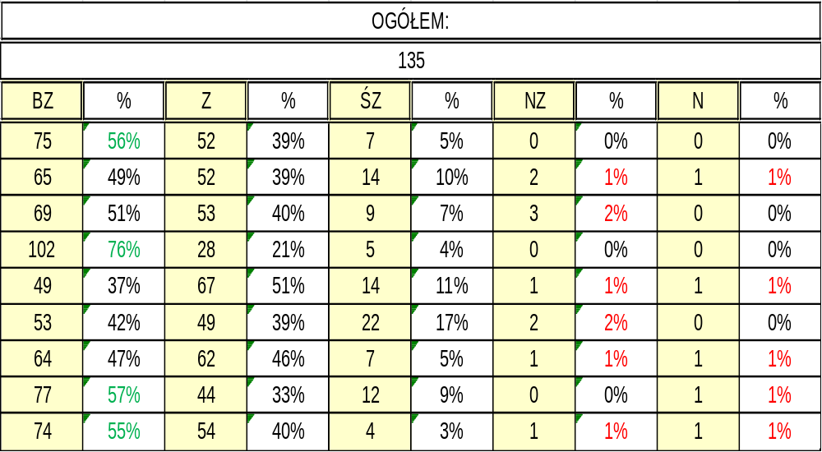
Ogólne wyniki z monitorowania satysfakcji klientów w UG Sadki
„CZŁOWIEK – NAJLEPSZA INWESTYCJA”.
PROJEKT Pt.: „ NOWOCZESNY URZĄD GMINY W SADKACH”. NR UDA-POKL.05.02.01-06-024/09-00
DZIAŁANIE 5.2 WZMOCNIENIENIE POTENCJAŁU ADMINISTRACJI SAMORZĄDOWEJ PROGRAMU OPERACYJNEGO KAPITAŁ LUDZKI PROJEKT JEST WSPÓŁFINANSOWANY ZE ŚRODKÓW UNI EUROPEJSKIEJ W RAMACH EUROPEJSKIEGO FUNDUSZU SPOŁECZNEGO

Slide 8
„CZŁOWIEK – NAJLEPSZA INWESTYCJA”.
Wnioski:
Średni wskaźnik zadowolenia z jakości świadczonych usług w Urzędzie Gminy Sadki i funkcjonowania Biura Obsługi Klienta w okresie trwania badania wynosi 88,29%
Klienci najbardziej zadowoleni są z uprzejmości urzędników, szybkości obsługi klienta, pomocy przy wypełnianiu dokumentów oraz z oznakowania i kierowania w Urzędzie,
Niezadowolenie klientów występuje na niskim poziomie, co jest cechą pozytywną,
PROJEKT Pt.: „ NOWOCZESNY URZĄD GMINY W SADKACH”. NR UDA-POKL.05.02.01-06-024/09-00
DZIAŁANIE 5.2 WZMOCNIENIENIE POTENCJAŁU ADMINISTRACJI SAMORZĄDOWEJ PROGRAMU OPERACYJNEGO KAPITAŁ LUDZKI PROJEKT JEST WSPÓŁFINANSOWANY ZE ŚRODKÓW UNI EUROPEJSKIEJ W RAMACH EUROPEJSKIEGO FUNDUSZU SPOŁECZNEGO

Slide 9

Monitorowanie ilości osób korzystających z BOK
„CZŁOWIEK – NAJLEPSZA INWESTYCJA”.
W ramach projektu z Biura Obsługi Klienta skorzystało 351 osób, w tym
    168 kobiet
    183 mężczyzn
PROJEKT Pt.: „ NOWOCZESNY URZĄD GMINY W SADKACH”. NR UDA-POKL.05.02.01-06-024/09-00
DZIAŁANIE 5.2 WZMOCNIENIENIE POTENCJAŁU ADMINISTRACJI SAMORZĄDOWEJ PROGRAMU OPERACYJNEGO KAPITAŁ LUDZKI PROJEKT JEST WSPÓŁFINANSOWANY ZE ŚRODKÓW UNI EUROPEJSKIEJ W RAMACH EUROPEJSKIEGO FUNDUSZU SPOŁECZNEGO

Slide 10

Monitorowanie oceny jasności i przejrzystości przekazu Karty Usługi dla Klienta,
„CZŁOWIEK – NAJLEPSZA INWESTYCJA”.
W badaniu udział wzięło 31 osób, które odpowiedziały na zestaw 13 pytań.
Ogólny poziom zrozumienia treści i przejrzystości przekazu wynosi 94%
PROJEKT Pt.: „ NOWOCZESNY URZĄD GMINY W SADKACH”. NR UDA-POKL.05.02.01-06-024/09-00
DZIAŁANIE 5.2 WZMOCNIENIENIE POTENCJAŁU ADMINISTRACJI SAMORZĄDOWEJ PROGRAMU OPERACYJNEGO KAPITAŁ LUDZKI PROJEKT JEST WSPÓŁFINANSOWANY ZE ŚRODKÓW UNI EUROPEJSKIEJ W RAMACH EUROPEJSKIEGO FUNDUSZU SPOŁECZNEGO

Slide 11
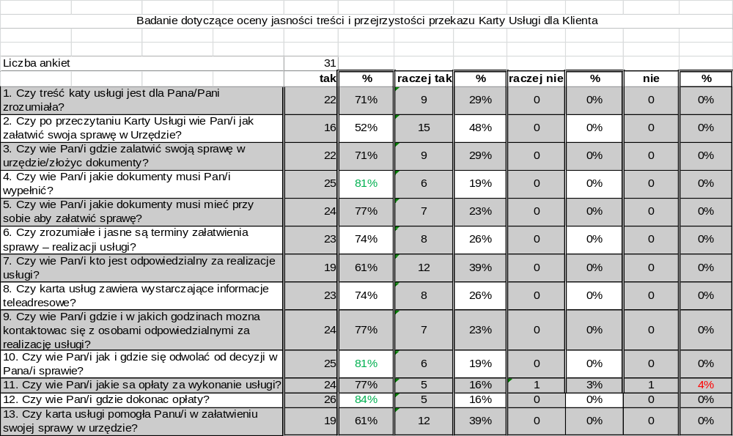
„CZŁOWIEK – NAJLEPSZA INWESTYCJA”.
PROJEKT Pt.: „ NOWOCZESNY URZĄD GMINY W SADKACH”. NR UDA-POKL.05.02.01-06-024/09-00
DZIAŁANIE 5.2 WZMOCNIENIENIE POTENCJAŁU ADMINISTRACJI SAMORZĄDOWEJ PROGRAMU OPERACYJNEGO KAPITAŁ LUDZKI PROJEKT JEST WSPÓŁFINANSOWANY ZE ŚRODKÓW UNI EUROPEJSKIEJ W RAMACH EUROPEJSKIEGO FUNDUSZU SPOŁECZNEGO

Slide 12

Wnioski
„CZŁOWIEK – NAJLEPSZA INWESTYCJA”.
Po przeanalizowaniu odpowiedzi do poszczególnych pytań zamieszczonych w ankiecie stwierdzić można, że karty usług są jasne, przejrzyste i zrozumiałe dla mieszkańców.
Wszystkie osoby wypełniające kwestionariusz ankiety odpowiadali na pytania „Tak” i „Raczej Tak”, za wyjątkiem osoby, która nie wiedziała jakie są opłaty za wykonanie usługi.
Najbardziej zrozumiałymi odpowiedziami jakie zaznaczali ankietowani, była odpowiedź na pytanie „Gdzie dokonać opłaty, jakie dokumenty należy wypełnić oraz gdzie można się odwołać od wydanej decyzji”.
PROJEKT Pt.: „ NOWOCZESNY URZĄD GMINY W SADKACH”. NR UDA-POKL.05.02.01-06-024/09-00
DZIAŁANIE 5.2 WZMOCNIENIENIE POTENCJAŁU ADMINISTRACJI SAMORZĄDOWEJ PROGRAMU OPERACYJNEGO KAPITAŁ LUDZKI PROJEKT JEST WSPÓŁFINANSOWANY ZE ŚRODKÓW UNI EUROPEJSKIEJ W RAMACH EUROPEJSKIEGO FUNDUSZU SPOŁECZNEGO

Slide 13
Monitoring wydanych decyzji
„CZŁOWIEK – NAJLEPSZA INWESTYCJA”.
Decyzje wydawane są przez referat inwestycji, rolnictwa, organizacyjny, finansów i budżetu oraz w USC, a także na stanowisku zajmującym się przyznaniem dodatku mieszkaniowego.
Ilość wydanych decyzji od maja 2010 do stycznia 2011 wynosi łącznie 1225, w tym 1 decyzja wydana po terminie,
Najwięcej decyzji wydaje się w:
  RFiB – 876 decyzji
  RiOŚ i RSO – 89 decyzji
  SRG – 86 decyzji
  RIiGM – 61 decyzji
  USC – 24 decyzje
PROJEKT Pt.: „ NOWOCZESNY URZĄD GMINY W SADKACH”. NR UDA-POKL.05.02.01-06-024/09-00
DZIAŁANIE 5.2 WZMOCNIENIENIE POTENCJAŁU ADMINISTRACJI SAMORZĄDOWEJ PROGRAMU OPERACYJNEGO KAPITAŁ LUDZKI PROJEKT JEST WSPÓŁFINANSOWANY ZE ŚRODKÓW UNI EUROPEJSKIEJ W RAMACH EUROPEJSKIEGO FUNDUSZU SPOŁECZNEGO

Slide 14
Monitoring uchylonych Uchwał
„CZŁOWIEK – NAJLEPSZA INWESTYCJA”.
Stanowisko ds. obsługi Rady Gminy prowadzi szczegółowy rejestr uchwał podjętych przez Radę Gminy Sadki,
Rada Gminy w ciągu trwania projektu (od maja 2010r do stycznia 2011r) przyjęła łącznie 38 uchwał,
Obecnie nie wystąpiły uchwały uchylone przez wojewodę Kujawsko-Pomorskiego,
PROJEKT Pt.: „ NOWOCZESNY URZĄD GMINY W SADKACH”. NR UDA-POKL.05.02.01-06-024/09-00
DZIAŁANIE 5.2 WZMOCNIENIENIE POTENCJAŁU ADMINISTRACJI SAMORZĄDOWEJ PROGRAMU OPERACYJNEGO KAPITAŁ LUDZKI PROJEKT JEST WSPÓŁFINANSOWANY ZE ŚRODKÓW UNI EUROPEJSKIEJ W RAMACH EUROPEJSKIEGO FUNDUSZU SPOŁECZNEGO

Slide 15
Wdrożenie mapy aktywności
„CZŁOWIEK – NAJLEPSZA INWESTYCJA”.
Celem zadania jest stworzenie kompletnej listy organizacji pozarządowych działających na terenie gminy, która pozwoli zarówno urzędowi, jak i mieszkańcom oraz samym organizacjom na zorientowanie się, jakie organizacje działają i czym się zajmują, jakie zadania gminne realizują lub mogą realizować, wzbogacając tym samym ofertę działań np. w zakresie oświaty, sportu, rekreacji.
Głównym zadaniem było opracowanie procedury aktualizacji mapy aktywności organizacji pozarządowych na terenie Gminy,
PROJEKT Pt.: „ NOWOCZESNY URZĄD GMINY W SADKACH”. NR UDA-POKL.05.02.01-06-024/09-00
DZIAŁANIE 5.2 WZMOCNIENIENIE POTENCJAŁU ADMINISTRACJI SAMORZĄDOWEJ PROGRAMU OPERACYJNEGO KAPITAŁ LUDZKI PROJEKT JEST WSPÓŁFINANSOWANY ZE ŚRODKÓW UNI EUROPEJSKIEJ W RAMACH EUROPEJSKIEGO FUNDUSZU SPOŁECZNEGO

Slide 16
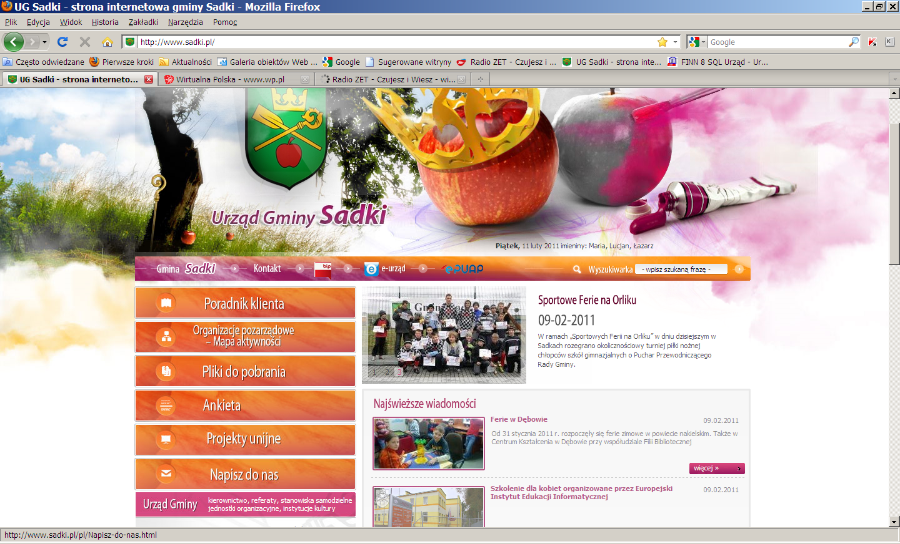
Pierwszym Zadaniem Było Utworzenie Podstrony Dla Organizacji Pozarządowych
„CZŁOWIEK – NAJLEPSZA INWESTYCJA”.
PROJEKT Pt.: „ NOWOCZESNY URZĄD GMINY W SADKACH”. NR UDA-POKL.05.02.01-06-024/09-00
DZIAŁANIE 5.2 WZMOCNIENIENIE POTENCJAŁU ADMINISTRACJI SAMORZĄDOWEJ PROGRAMU OPERACYJNEGO KAPITAŁ LUDZKI PROJEKT JEST WSPÓŁFINANSOWANY ZE ŚRODKÓW UNI EUROPEJSKIEJ W RAMACH EUROPEJSKIEGO FUNDUSZU SPOŁECZNEGO

Slide 17
Zawartość treści na podstronie
„CZŁOWIEK – NAJLEPSZA INWESTYCJA”.
Na podstronie znajdują się informacje dotyczące:
Istniejących organizacji pozarządowych wraz z danymi adresowymi,
Skład zarządu organizacji,
Statut organizacji pozarządowych,
Informacje dotyczące otwartych konkursów ofert,
Kalendarz imprez,
PROJEKT Pt.: „ NOWOCZESNY URZĄD GMINY W SADKACH”. NR UDA-POKL.05.02.01-06-024/09-00
DZIAŁANIE 5.2 WZMOCNIENIENIE POTENCJAŁU ADMINISTRACJI SAMORZĄDOWEJ PROGRAMU OPERACYJNEGO KAPITAŁ LUDZKI PROJEKT JEST WSPÓŁFINANSOWANY ZE ŚRODKÓW UNI EUROPEJSKIEJ W RAMACH EUROPEJSKIEGO FUNDUSZU SPOŁECZNEGO

Slide 18
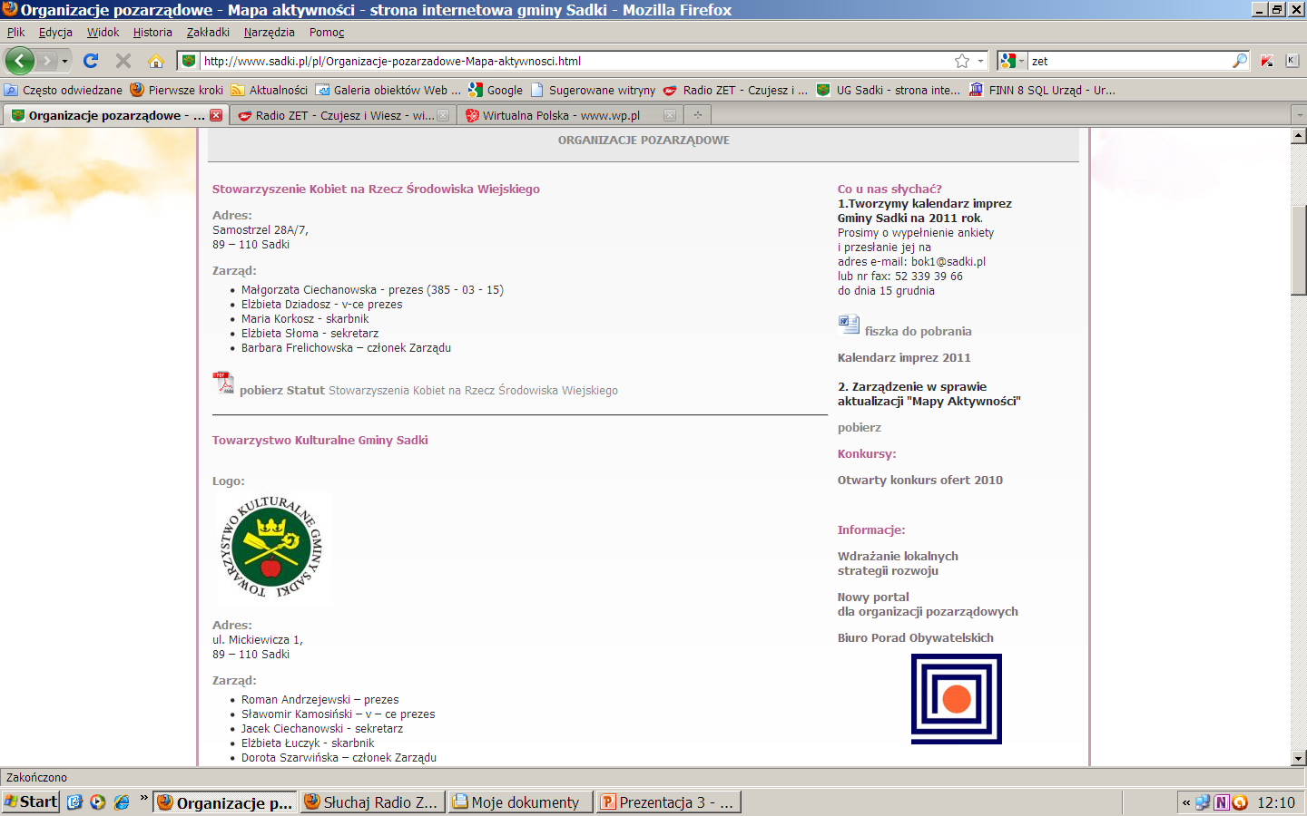
Podstrona organizacji pozarządowych
„CZŁOWIEK – NAJLEPSZA INWESTYCJA”.
PROJEKT Pt.: „ NOWOCZESNY URZĄD GMINY W SADKACH”. NR UDA-POKL.05.02.01-06-024/09-00
DZIAŁANIE 5.2 WZMOCNIENIENIE POTENCJAŁU ADMINISTRACJI SAMORZĄDOWEJ PROGRAMU OPERACYJNEGO KAPITAŁ LUDZKI PROJEKT JEST WSPÓŁFINANSOWANY ZE ŚRODKÓW UNI EUROPEJSKIEJ W RAMACH EUROPEJSKIEGO FUNDUSZU SPOŁECZNEGO

Slide 19
Drugim etapem było przygotowanie zarządzenia w sprawie aktualizacji „Mapy aktywności”
„CZŁOWIEK – NAJLEPSZA INWESTYCJA”.
Do zarządzenia opracowana została ankieta organizacji pozarządowych i innych nieformalnych inicjatyw lokalnych działających na terenie Gminy Sadki,
Jako załącznik utworzono fiszkę projektową Gminy Sadki, która ma na celu zdiagnozowanie potrzeb w sferze dotacji oraz wstępne ustalenie harmonogramu imprez na kolejny rok kalendarzowy,
Utworzono także druk proponowanych imprez w Gminie Sadki dla stowarzyszeń i organizacji nie otrzymujących dotacji,
PROJEKT Pt.: „ NOWOCZESNY URZĄD GMINY W SADKACH”. NR UDA-POKL.05.02.01-06-024/09-00
DZIAŁANIE 5.2 WZMOCNIENIENIE POTENCJAŁU ADMINISTRACJI SAMORZĄDOWEJ PROGRAMU OPERACYJNEGO KAPITAŁ LUDZKI PROJEKT JEST WSPÓŁFINANSOWANY ZE ŚRODKÓW UNI EUROPEJSKIEJ W RAMACH EUROPEJSKIEGO FUNDUSZU SPOŁECZNEGO

Slide 20
Trzeci etap
„CZŁOWIEK – NAJLEPSZA INWESTYCJA”.
Wysłanie do wszystkich organizacji Uchwały w sprawie Programu Współpracy Gminy Sadki na rok 2011 z organizacjami pozarządowymi oraz pisma przewodniego z adresem strony internetowej, gdzie jest możliwość pobrania ankiety w celu aktualizacji danych oraz fiszki projektowej,
Ponowne wysłanie fiszki projektowej do organizacji pozarządowych, szkół, Parafii, GOK-u, GBP i sołtysów poszczególnych wsi,
Stworzenie kalendarza imprez Gminy Sadki oraz jego bieżąca aktualizacja na podstawie dostarczonych propozycji przez poszczególne organizacje,
PROJEKT Pt.: „ NOWOCZESNY URZĄD GMINY W SADKACH”. NR UDA-POKL.05.02.01-06-024/09-00
DZIAŁANIE 5.2 WZMOCNIENIENIE POTENCJAŁU ADMINISTRACJI SAMORZĄDOWEJ PROGRAMU OPERACYJNEGO KAPITAŁ LUDZKI PROJEKT JEST WSPÓŁFINANSOWANY ZE ŚRODKÓW UNI EUROPEJSKIEJ W RAMACH EUROPEJSKIEGO FUNDUSZU SPOŁECZNEGO

Slide 21
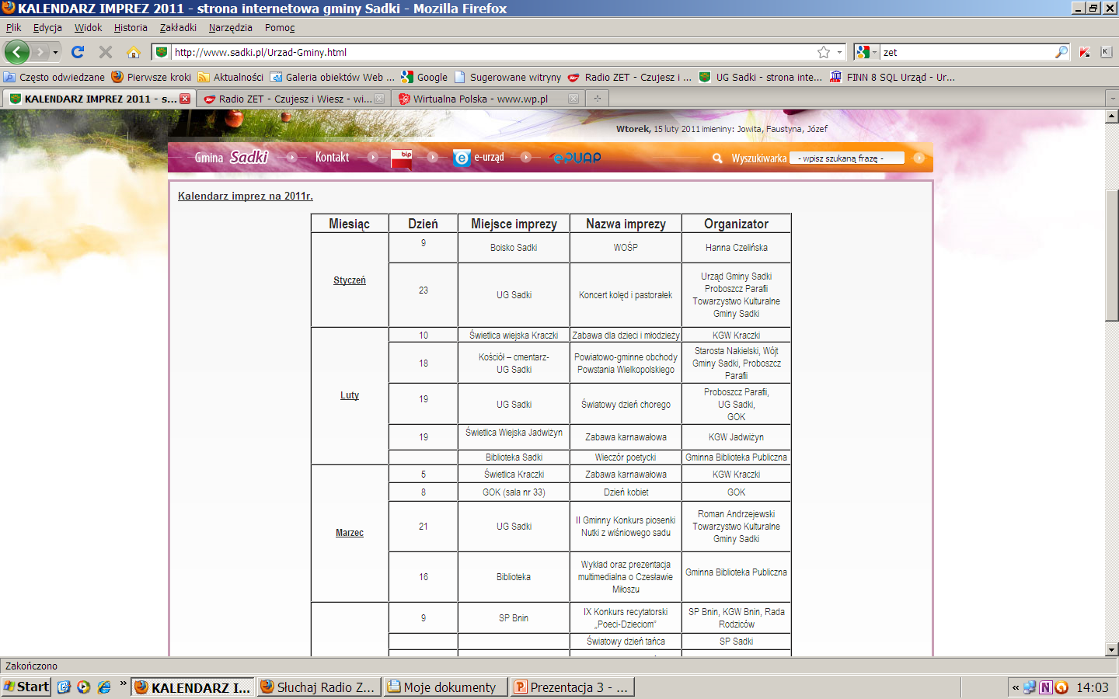
Kalendarz imprez Gminy Sadki
„CZŁOWIEK – NAJLEPSZA INWESTYCJA”.
PROJEKT Pt.: „ NOWOCZESNY URZĄD GMINY W SADKACH”. NR UDA-POKL.05.02.01-06-024/09-00
DZIAŁANIE 5.2 WZMOCNIENIENIE POTENCJAŁU ADMINISTRACJI SAMORZĄDOWEJ PROGRAMU OPERACYJNEGO KAPITAŁ LUDZKI PROJEKT JEST WSPÓŁFINANSOWANY ZE ŚRODKÓW UNI EUROPEJSKIEJ W RAMACH EUROPEJSKIEGO FUNDUSZU SPOŁECZNEGO

Slide 22
Dziękuję za uwagę
„CZŁOWIEK – NAJLEPSZA INWESTYCJA”.
Alicja Sommertag
PROJEKT Pt.: „ NOWOCZESNY URZĄD GMINY W SADKACH”. NR UDA-POKL.05.02.01-06-024/09-00
DZIAŁANIE 5.2 WZMOCNIENIENIE POTENCJAŁU ADMINISTRACJI SAMORZĄDOWEJ PROGRAMU OPERACYJNEGO KAPITAŁ LUDZKI PROJEKT JEST WSPÓŁFINANSOWANY ZE ŚRODKÓW UNI EUROPEJSKIEJ W RAMACH EUROPEJSKIEGO FUNDUSZU SPOŁECZNEGO

